Slide 1
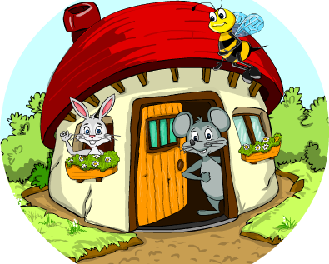
Călătorie în lumea poveştilor
- Căsuţa din oală, poveste populară
PERIOADA: 2016-2018
Valorificarea valenţelor educative prin intermediul poveştilor

Slide 2
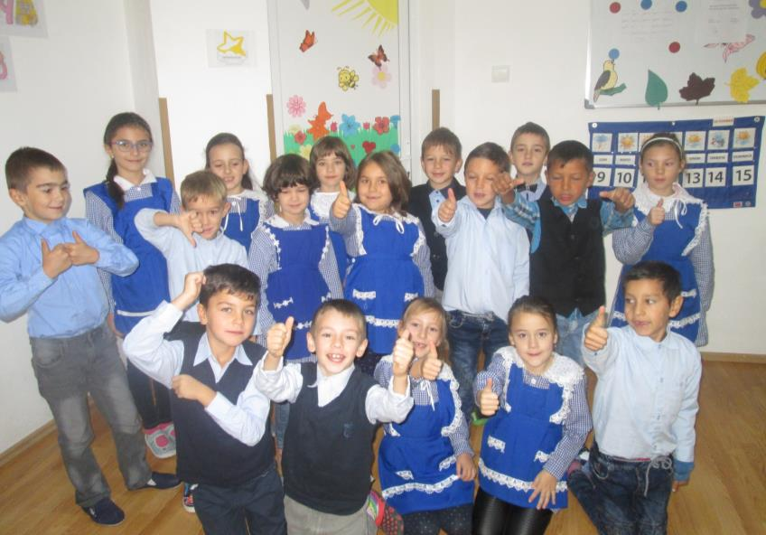
Şcoala Gimnazială Vama Buzăului
coordonator.: prof. înv. primar
Maria Tonie

Slide 3
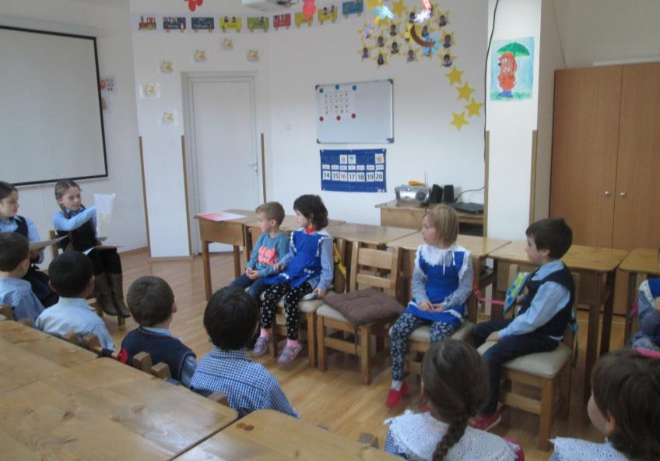
Activitatea 1
,, Printre litere şi cuvinte,,
Familiarizarea cu conţinutul poveştii CĂSUŢA DIN OALĂ

Slide 4
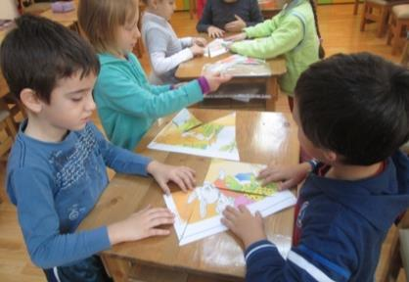
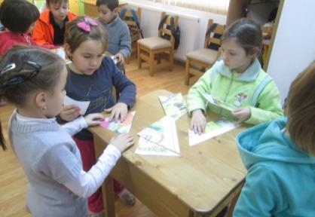
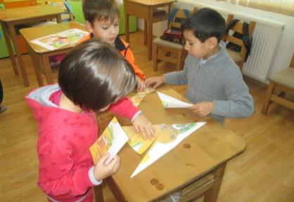
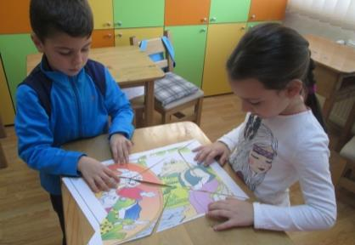
Activitatea 2
,, Aranjăm şi potrivim,,
Joc puzzle:
- Construirea momentelor semnificative ale textului

Slide 5
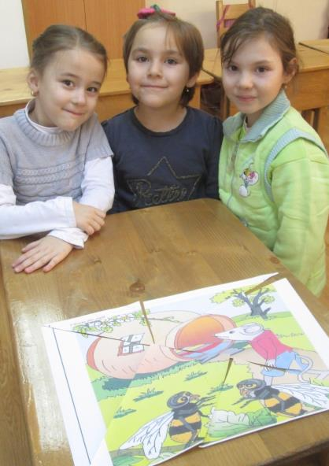
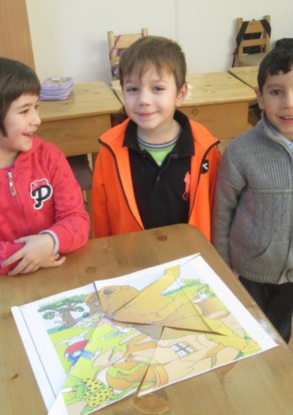
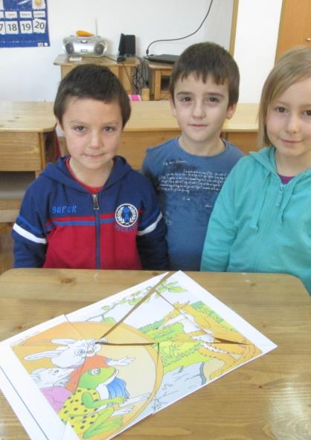

Slide 6
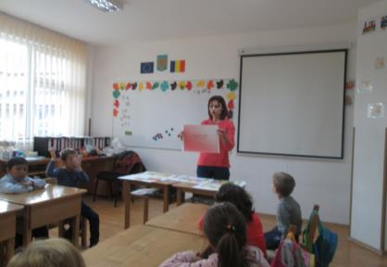
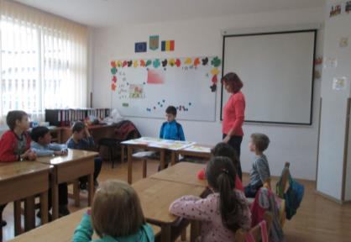
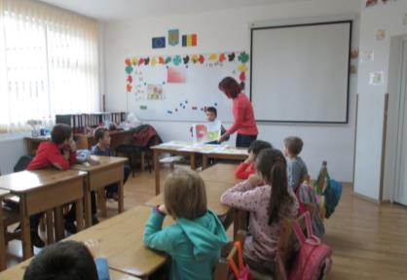
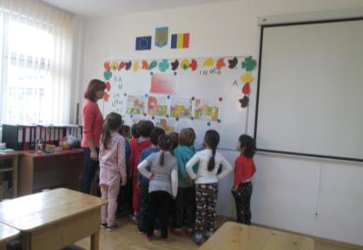
Activitatea 3
,, Călătorie prin poveste,,
Refacerea firului epic , prin ordonarea imaginilor semnificative ale poveştii.

Slide 7
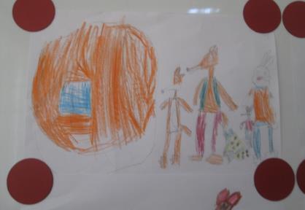
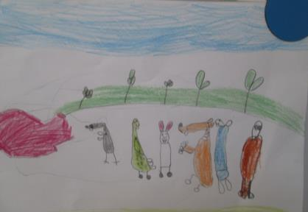
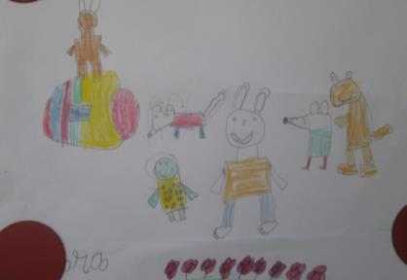
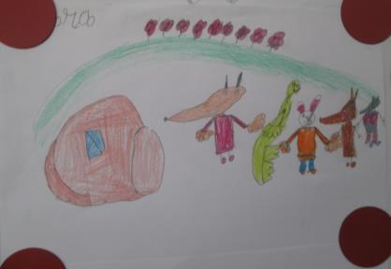
Activitatea 4
,, Să dăm viaţă personajelor,,
Realizarea de desene libere

Slide 8
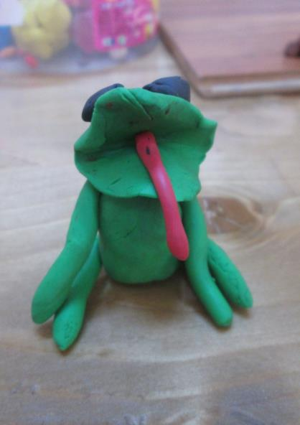
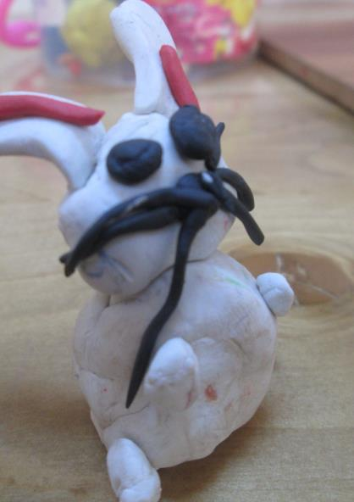
Modelaj din plastilină

Slide 9
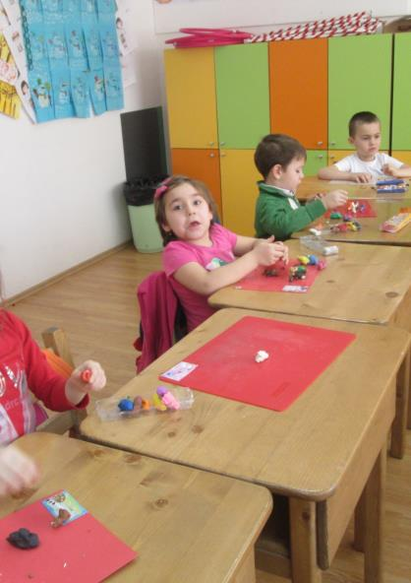
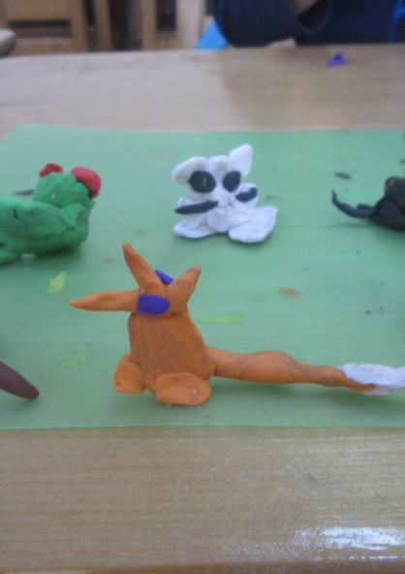
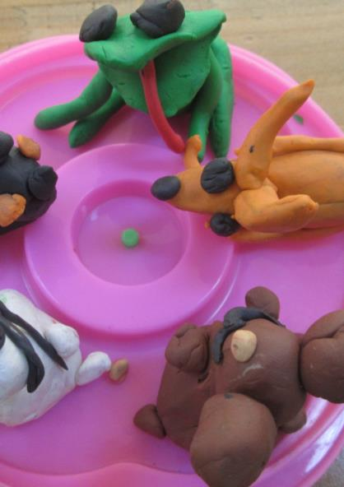

Slide 10
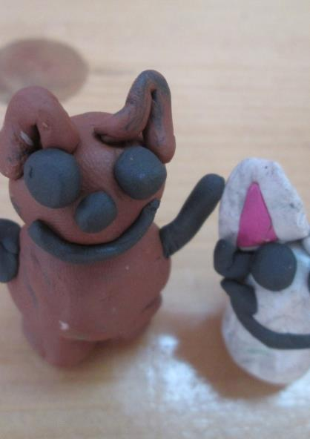
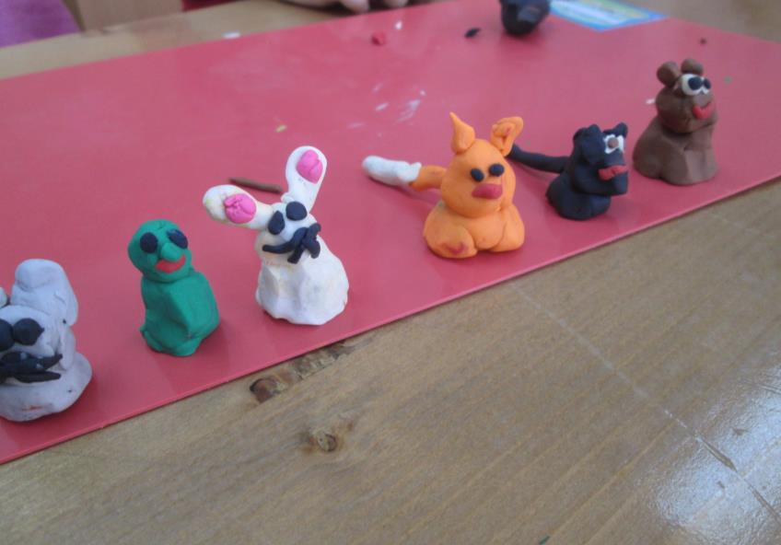

Slide 11
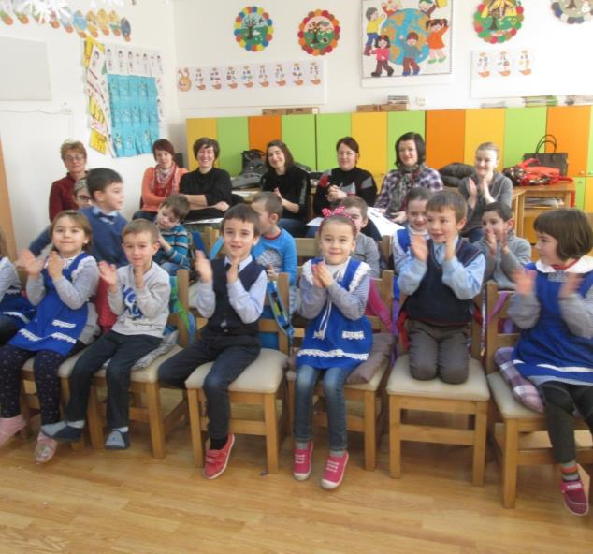
Activitatea 5
,, În căutarea mediilor de viaţă ale personajelor din poveste..
- împreună cu părinţii, elevii au descoperit mediile de viaţă ale animalelor din poveste

Slide 12
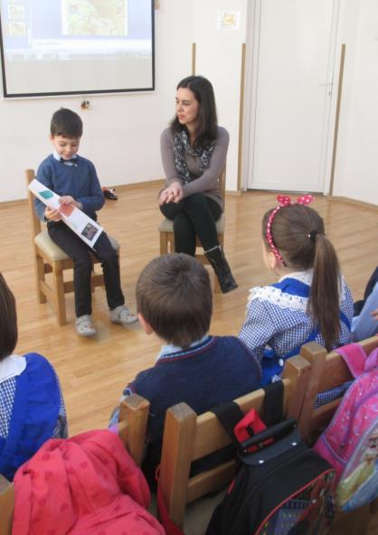
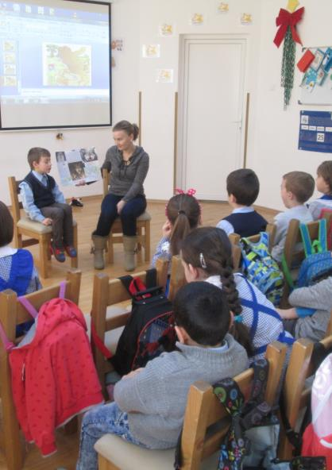
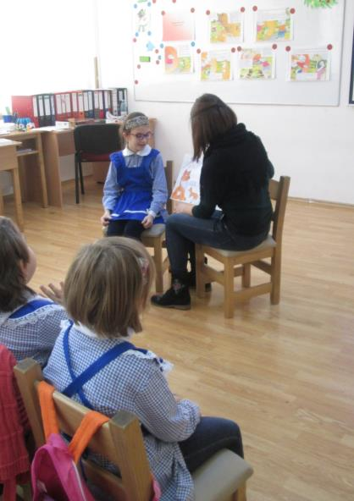

Slide 13
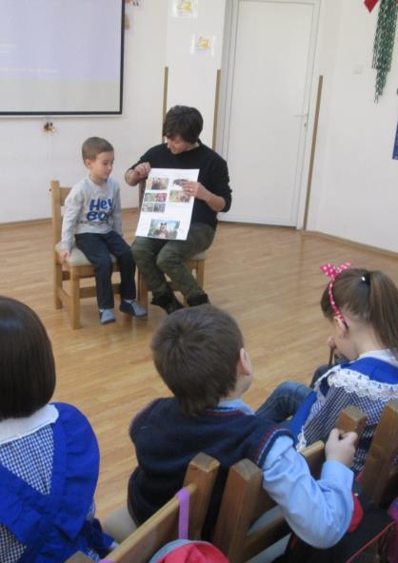
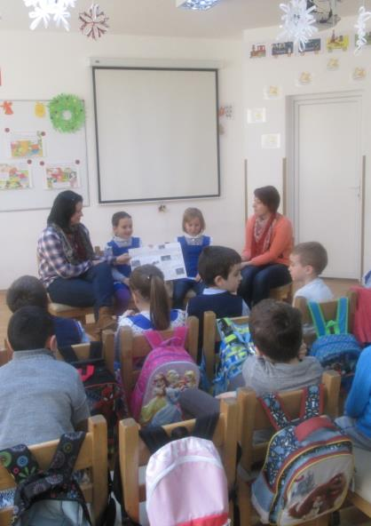
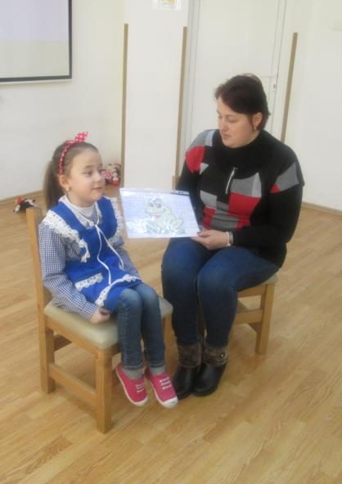

Slide 14
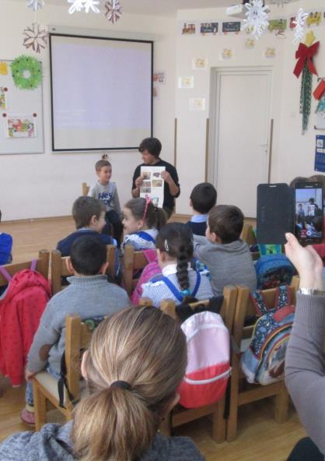
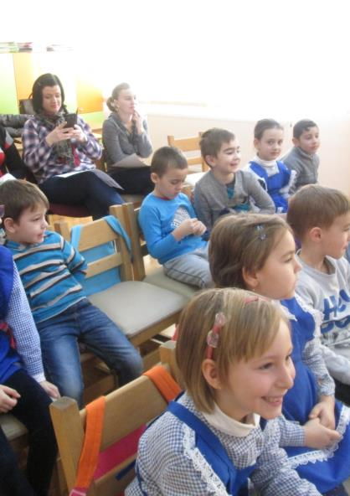
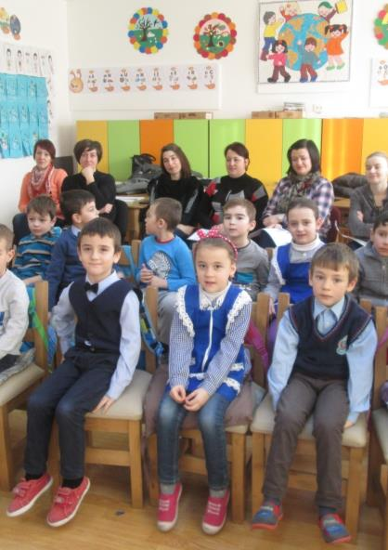

Slide 15
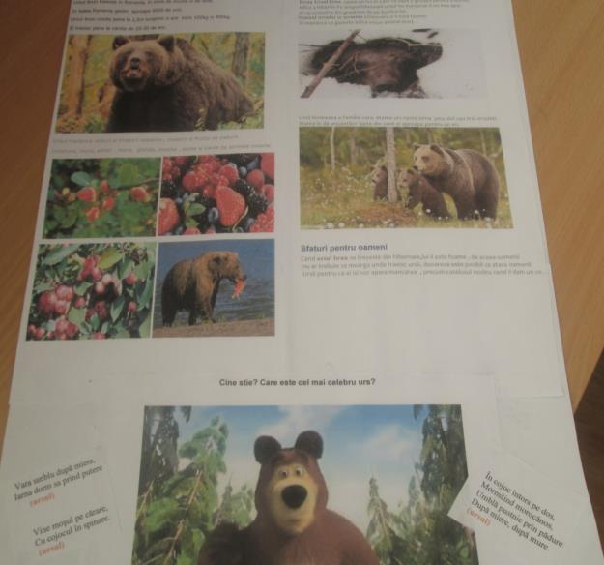
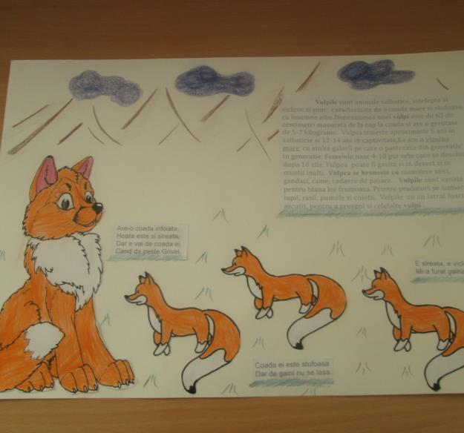

Slide 16
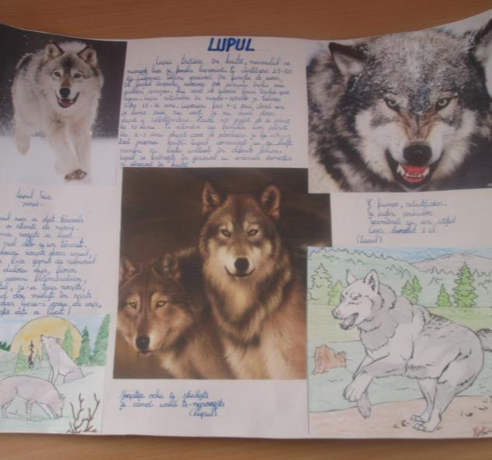
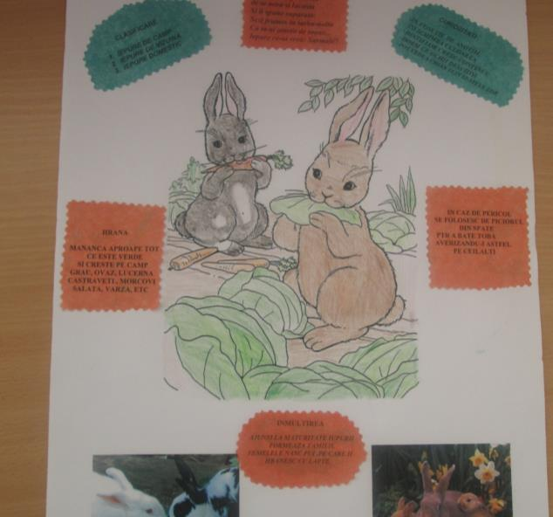

Slide 17
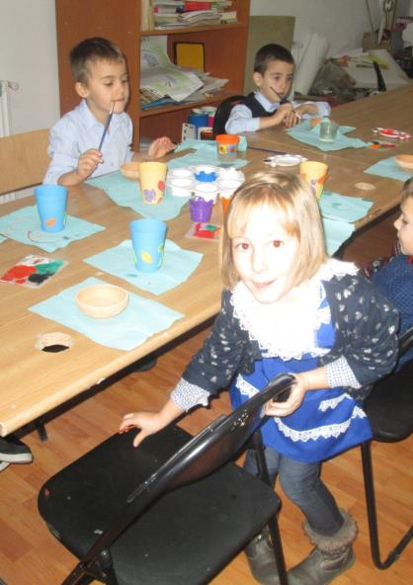
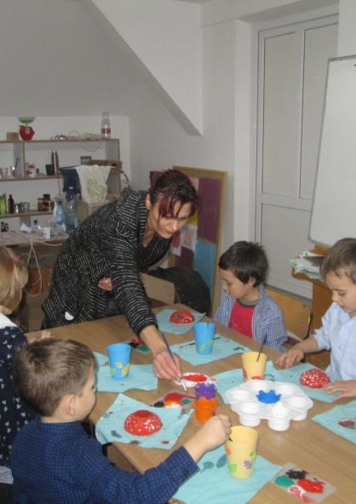
Activitatea 6
,, O căsuţă primitoare,,
Pictură pe vas de lut

Slide 18
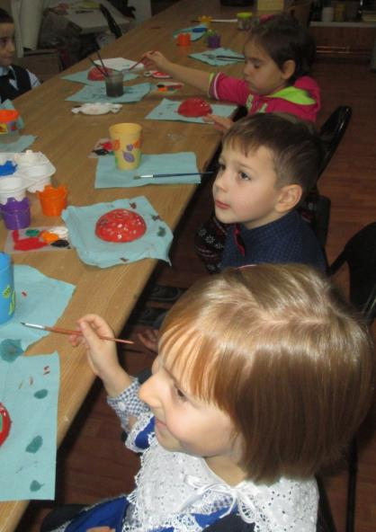
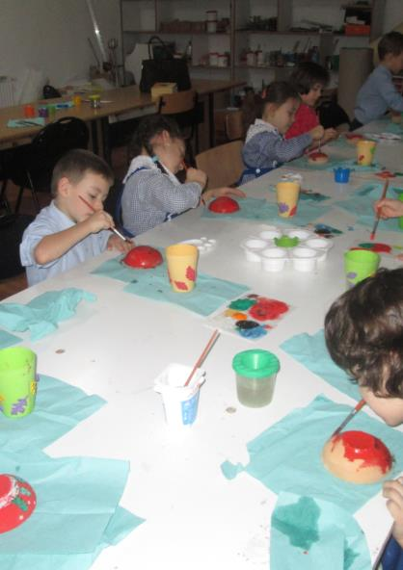
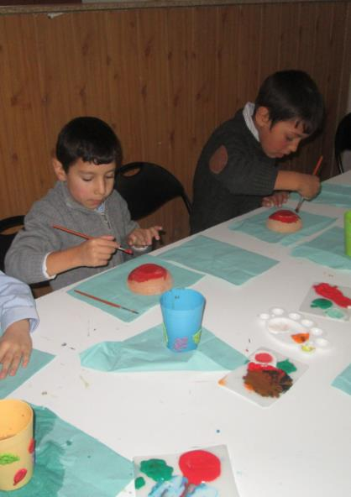

Slide 19
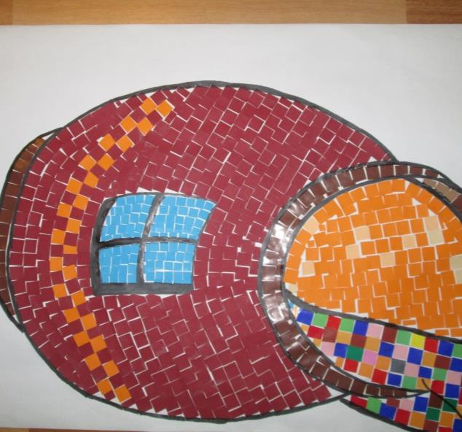
Activitatea 7
,, Suntem îndemânatici,,
- Realizare de planşe folosind tehnica mozaicului

Slide 20
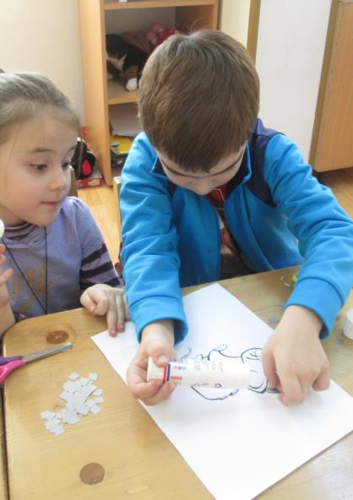
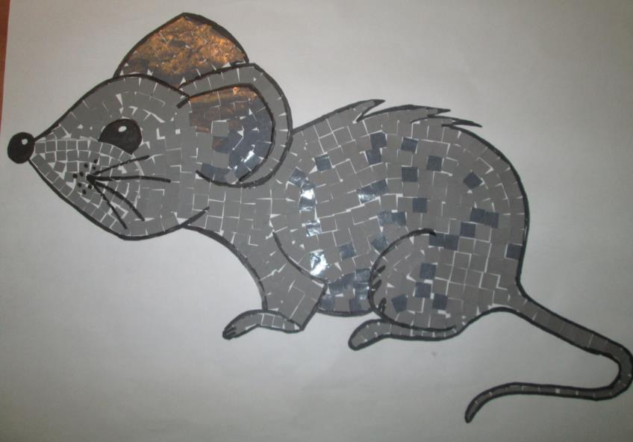

Slide 21
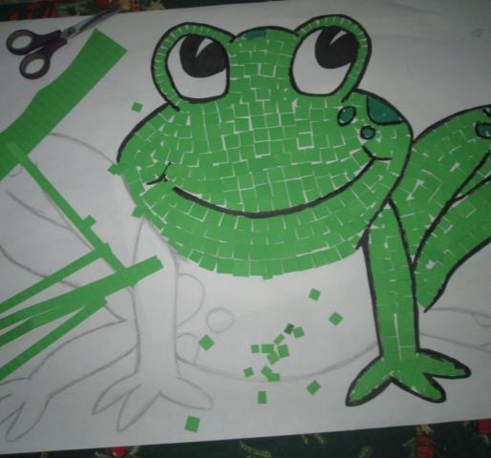
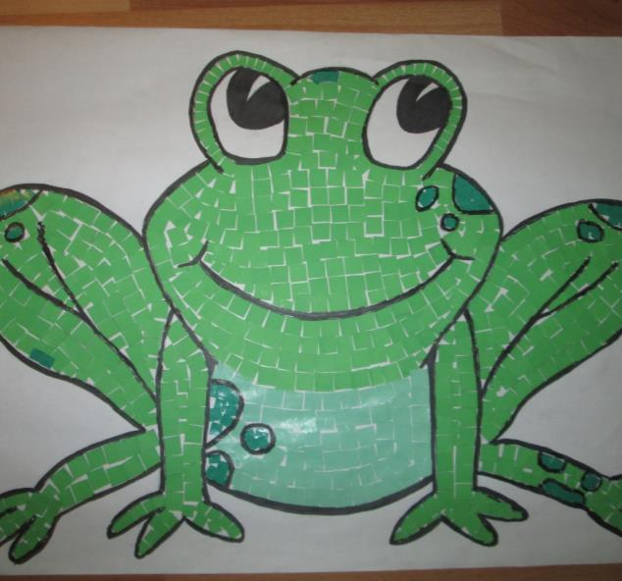

Slide 22
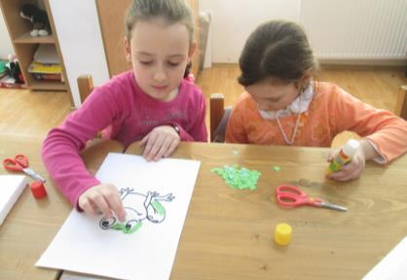



Slide 23




Slide 24




Slide 25




Slide 26




Slide 27

Activitatea 8
,, Învăţăm bucuria de a dărui!
- Elevii însoţiti de părinţi s-au deplasat la grădinţa din Acriş, unde au dăruit jucării şi au confecţionat împreună mici jucărioare.

Slide 28







Slide 29







Slide 30


Activitatea 9
,, Cu mic, cu mare, ne pregătim de serbare..
Confecţionarea de măşti de către copiii mai mari

Slide 31




Slide 32


Activitatea 10
,, La teatru,,
Elevii au prezentatat spectacolul de teatru
,, CĂSUŢA DIN OALĂ,,
la grupele de grădiniţă

Slide 33



Slide 34




Slide 35




Slide 36




Slide 37




Slide 38




Slide 39




Slide 40



Slide 41


Slide 42

Finalul călătoriei ?.....
Nu, un nou început.

